Slide 1

Лабораторная: погружение в React.js
Дмитрий Вайнер
Тлг: vki_front
https://github.com/dmitryweiner/html-chat

Slide 2
Продолжаем работу с чатом
У кого нет своего чата:
git clone https://github.com/dmitryweiner/html-chat
cd html-chat
git checkout 40366bd493263ec7a46dc7a4459bac7436e8c116
У кого есть, продолжает с последнего коммита, который он/она сделали :-)

Slide 3

Что с ним сейчас не так?
Разметка живёт отдельно от остального кода
Состояние приложения меняется, а экран приходится отрисовывать вручную
Всё ещё много кода (если код не писать, в нём не будет багов)

Slide 4
Подключаем библиотеки
В main.html
Добавляем в <head>
<script crossorigin src="https://unpkg.com/react@16/umd/react.development.js"></script> <script crossorigin src="https://unpkg.com/react-dom@16/umd/react-dom.development.js"></script> <script src="https://unpkg.com/@babel/standalone/babel.min.js"></script>
Меняем
<script type="text/babel" src="app.js"></script> <script type="text/babel" src="main.js"></script>

Slide 5
Немного изменим класс App
В файле app.js
Вместо
class App {
Станет
class App extends React.Component {

Slide 6
Изменяем app.js
Конструктор сильно упрощается
constructor() { super(); // ← вызов конструктора родительского класса // эти переменные будут меняться динамически this.state = { nick: '', message: '', serverMessages: [] }; // получение новых сообщений в цикле //я делаю bind, чтобы у функции был определён контекст this setInterval(this.getMessages.bind(this), 1000); }

Slide 7
Изменяем app.js
Отправка сообщений изменится незначительно
postMessage() { // метод отправки сообщения let xhr = new XMLHttpRequest(); xhr.open('POST', URL); xhr.send(JSON.stringify({ nick: this.state.nick, message: this.state.message }));
}

Slide 8
Изменяем app.js
Отрисовка сообщений изменится сильно
По хорошему, этот метод следует переименовать в parseMessages()
drawMessages(response) { // метод обработки сообщений const newServerMessages = JSON.parse(response); this.setState({ serverMessages: newServerMessages }); }

Slide 9
Изменяем app.js
Появился метод отрисовки экрана render()
render() { return <> <h1>Чат</h1> <form> <input value={this.state.nick} type="text" onChange={e => this.setState({nick: e.target.value})} /> <br/> <textarea value={this.state.message} onChange={e => this.setState({message: e.target.value})} > </textarea> <br/> <input type="button" value="отправить" onClick={() => this.postMessage()} /> </form> <ul> {this.state.serverMessages.map((message, index) => ( <li key={index}> <b>{message.nick}:</b> {message.message} </li> ))} </ul> </> }

Slide 10
Изменяем main.js
Всё упрощается до невозможности
ReactDOM.render( <App/>, document.getElementById('root') );

Slide 11
Изменяем index.html
Всё, что было в index.html, ушло в render(), теперь там останется только:
<body> <div id="root"></div> </body>

Slide 12
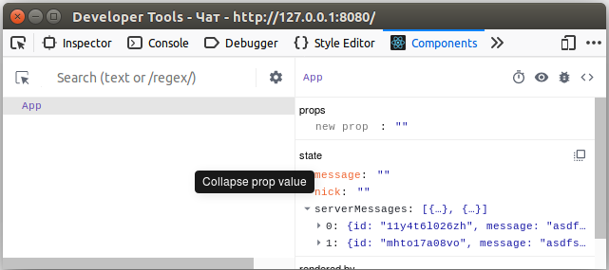
Проверка
Запускаем сервер
node server.js
Открываем index.html в браузере
Ничего не должно измениться!
Пользователь не заметит, но мы-то заметим!
Можно поставить extension для дебага:
https://chrome.google.com/webstore/detail/react-developer-tools/fmkadmapgofadopljbjfkapdkoienihi?hl=ru
https://addons.mozilla.org/en-US/firefox/addon/react-devtools/

Slide 13
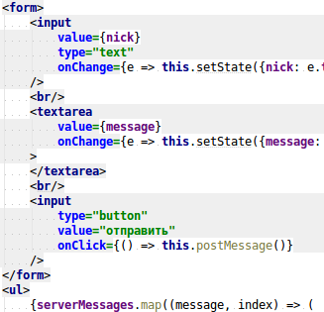
Дальнейшие улучшения: render()
В render() крайне долго писать this.state.что-то, можно воспользоваться дестурктуризацией:
const { nick, message, serverMessages } = this.state;
Везде, где написано this.state.nick, можно писать nick, и т.д.

Slide 14
Разобьём App на компоненты
Можно разбить приложение на логические блоки:
Форма
Список сообщений
Сообщение

Slide 15
Сообщение
Компонент принимает на вход сообщение и выводит его:
class Message extends React.Component { render() { const { nick, message } = this.props; return <li> <b>{nick}:</b> {message} </li>; } }

Slide 16
Список сообщений
Принимает на вход массив сообщений и выводит с помощью map
class MessagesList extends React.Component { render() { const { messages } = this.props; return <ul> {messages.map((message, index) => ( <Message nick={message.nick} message={message.message} key={index}/> ))} </ul>; } }

Slide 17
В классе App
render() немного уменьшится
Вместо вывода списка сообщений используем компонент:
<MessagesList messages={serverMessages}/>
<...а дальше форма, как и была...>

Slide 18
Класс формы
В стейте хранит ник и сообщение
Класс принимает на вход коллбэк для отправки сообщения
Когда нажимают кнопку отправить, вызывает колбек с объектом {nick, message}

Slide 19
Класс формы
class Form extends React.Component { constructor(props) { super(props); this.state = { nick: '', message: '' }; } handleSend() { this.props.postMessage({ nick: this.state.nick, message: this.state.message }); } render() { const { nick, message } = this.state; return <form> <input value={nick} type="text" onChange={e => this.setState({nick: e.target.value})} /> <br/> <textarea value={message} onChange={e => this.setState({message: e.target.value})} > </textarea> <br/> <input type="button" value="отправить" onClick={() => this.handleSend()} /> </form>; } }

Slide 20
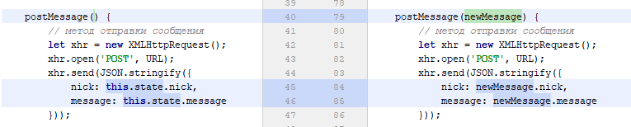
Обработчик отправки в App
Обработчик отправки сообщения остаётся в App и передаётся в форму (стрелочная функция – чтобы сохранялся контекст this)
<Form postMessage={(newMessage) => this.postMessage(newMessage)}/>
Не забыть убрать из state лишние поля, останется вот это:
this.state = { serverMessages: [] };
Не забыть убрать лишние поля из деструктуризации в render()
Не забыть поправить postMessage

Slide 21
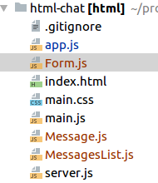
Разобьём всё на файлы
Класс Message положим в файл Message.js
Класс MessagesList положим в файл MessagesList.js
Класс Form положим в файл Form.js

Slide 22
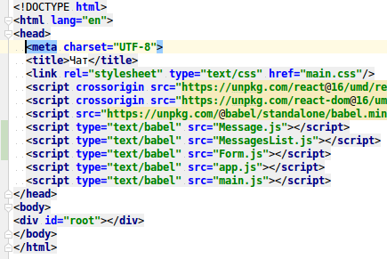
Подключим их в index.html
В разделе <head> до подключения app.js (порядок важен):
<script type="text/babel" src="Message.js"></script> <script type="text/babel" src="MessagesList.js"></script> <script type="text/babel" src="Form.js"></script>

Slide 23
Итог
Вы получили полноценное реакт-приложение
Компоненты делают свою специфическую работу
Форма собирает данные
Список отображает массив
Сообщение показывается с помощью отдельного класса

Slide 24
Дополнительные задания дома или если останется время
Кто дошёл до этого этапа – молодец!
Перенести инициализацию получения сообщений в componentDidMount()
Типизировать пропсы компонентов https://reactjs.org/docs/typechecking-with-proptypes.html
Использовать библиотеку axios для доступа к API https://github.com/axios/axios
Использовать встроенный fetch для доступа к API https://learn.javascript.ru/fetch

Slide 25
Что дальше:
Сборка с помощью Webpack
Переход на TypeScript
Функциональные компоненты
Хуки

